Slide 1
二 长方体（一）
露在外面的面
WWW.PPT818.COM

Slide 2
学习目标
1.经历求正方体搭成的组合体的表面积的探索过程，获得求物体露在外面的面积的计算方法。
2.掌握求物体露在外面的面积计算方法，会解决有关的应用问题，进一步发展空间观念。
重点
掌握求物体露在外面的面积计算方法，会解决有关的应用问题。
难点
掌握求物体露在外面的面积计算方法，会解决有关的应用问题。

Slide 3
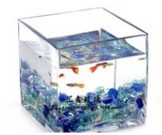
回顾复习
制作一个棱长为 35 cm的正方体无盖玻璃鱼缸，至少需要多大面积的玻璃？
35×35×5＝6125（cm²）
Notes:
3

Slide 4
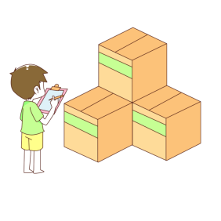
例题解读
4个棱长为 50 cm的正方体纸箱放在墙角处，如右图。

Slide 5
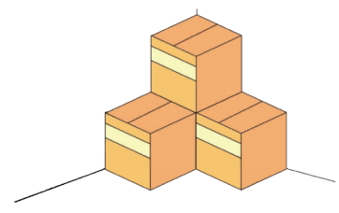
有几个面露在外面？露在外面的面积是多少平方厘米？
方法一：
外面的每个纸箱有3个面露在外面，一共有9个面露在外面。
50 cm

Slide 6
方法二：
50 cm
从正面看
从上面看
从侧面看
共有9个面露在外面。
50×50×9＝22500（cm²）
答：露在外面的面积是22500 cm²。

Slide 7
把这4个纸箱换一种方式放在墙角处，可以怎样摆，各有几个面露在外面？想一想，与同伴交流。
9个面
8个面

Slide 8
8个面

Slide 9
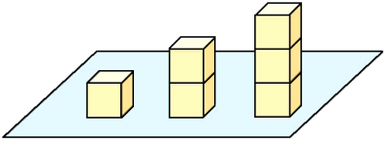
想一想，做一做，填一填。
小正方体个数/个 | 1 | 2 | 3 | 4 | 5 | 6 | …
露在外面的面/个
小正方体个数/个 | 1 | 2 | 3 | 4 | 5 | 6 | …
露在外面的面/个

Slide 10
有5个面露在外面。
从上、左、右、前、后面看,共
有8个面露在外面。
从上、左、右、前、后面看,共
有11个面露在外面。
小正方体个数/个 | 1 | 2 | 3 | 4 | 5 | 6 | …
露在外面的面/个
…
5
8
11
14
17
20

Slide 11
有5个面露在外面。
从上、左、右、前、后面看,共
有9个面露在外面。
从上、左、右、前、后面看,共
有13个面露在外面。
小正方体个数/个 | 1 | 2 | 3 | 4 | 5 | 6 | …
露在外面的面/个
…
5
9
13
17
21
25

Slide 12
你发现了什么规律？
n个小正方体按照第一种摆放方式，露在外面的面的个数为（2+3n）个。
n个小正方体按照第二种摆放方式，露在外面的面的个数为（1+4n）个。

Slide 13
小结
露在外面的面的面积计算方法
（1）首先要看露出了几个面，再计算这几个面的面积之和。
（2）先求这几个小正方体的表面积之和，再去掉重叠的面。

Slide 14
随堂小测
1.数一数，各有几个面露在外面？
（ ）个
11
7
（ ）个

Slide 15
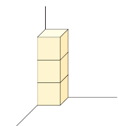
2.把3个棱长为100cm的正方体纸箱放在墙角（如右图）。
（1）有几个面露在外面？
（2）露在外面的面积是多少平方厘米？
（1）7个
（2）100×100×7=70000（cm²）

Slide 16
课后作业
1.从课后习题中选取；
2.完成练习册本课时的习题。

